Slide 2
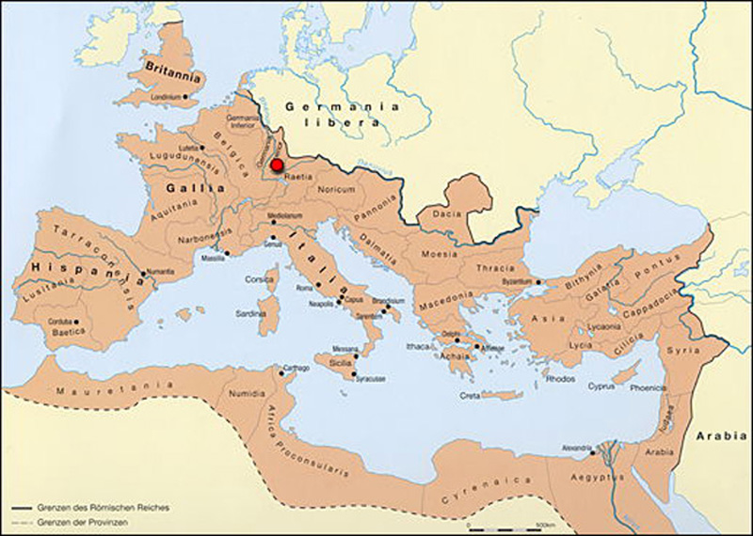
Het Romeinse Rijk

Slide 3
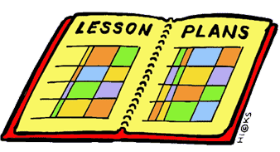
Wat gaan we doen?
Les doelen
Vorige les
Ontstaan van het Romeinse Rijk
Het Romeinse keizerrijk – de verschillen
Filmpje
Zelfstandig werken
Afsluiting
Wat gaan we doen?
Les doelen
Vorige les
Het Romeinse Rijk
Het keizerrijk
Zelfstandig werken
Afsluiting

Slide 4
Les doelen
Wat gaan we doen?
Les doelen
Vorige les
Het Romeinse Rijk
Het keizerrijk
Zelfstandig werken
Afsluiting
Aan het eind van de les kunnen jullie uitleggen;
Hoe het Romeinse Rijk is ontstaan
Hoe het Romeinse Keizerrijk is ontstaan
Wat de voor en nadelen van het keizerrijk waren.
Wat de klassieke cultuur inhoud.
Wat Romanisering is.
Met als voorbeeld Pompeii
Begrippen
Carthago
Romeins burgerrecht
Imperium
Pax romana
Klassieke Cultuur
Romanisering

Slide 5
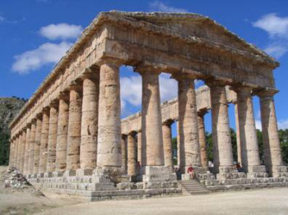
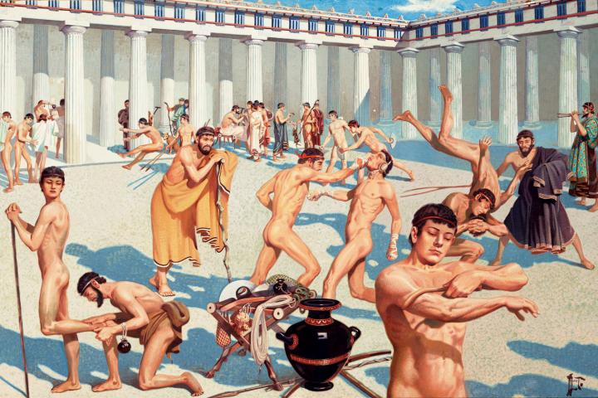
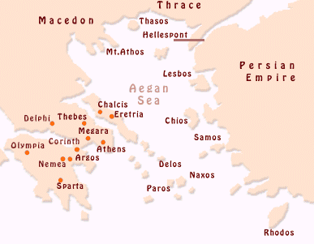
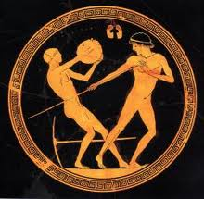
Vorige les
Griekse democratie Directe Democratie Atheens Burgerrecht
Griekse cultuur
Griekse Polis Athene Corinthe Sparta
Wat gaan we doen?
Les doelen
Vorige les
Het Romeinse Rijk
Het keizerrijk
Zelfstandig werken
Afsluiting

Slide 6
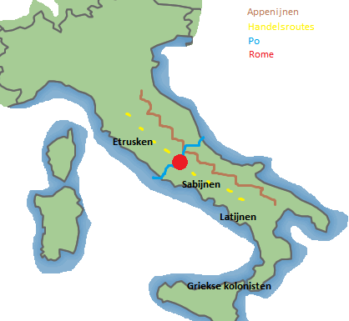
Het Romeinse Rijk
Hoe ontstond het Romeinse Rijk?
Bij de rivier de Tiber – 753 v.C.
Bondgenoten – Romeins Burgerrecht
Klassieke Cultuur Klassieke Filosofie Wetenschappen Goden
Wat gaan we doen?
Les doelen
Vorige les
Het Romeinse Rijk
Het keizerrijk
Zelfstandig werken
Afsluiting

Slide 7
Het Romeinse Rijk - Pompeii
Ontstaan van het Romeinse Rijk:
700 v.C. gesticht
300 v.C. Bondgenoot van Rome
91-89 v.C. Bongenootoorlog
80 v.C. verslagen en Romeinse Kolonie
Romanisering:
Latijn werd voertaal
Romeinse gebruiken (volks vermaak, badhuizen)
Romeins burgerrecht voor bewoners
Wat gaan we doen?
Les doelen
Vorige les
Het Romeinse Rijk
Het keizerrijk
Zelfstandig werken
Afsluiting

Slide 8
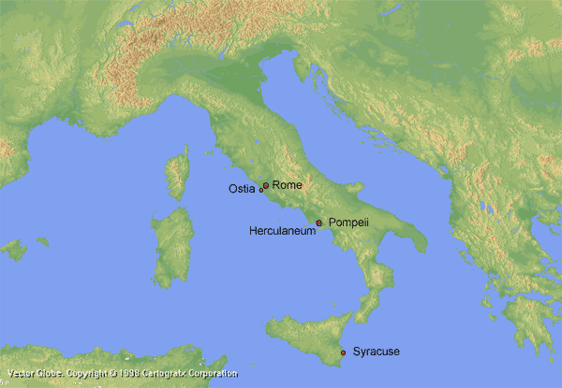
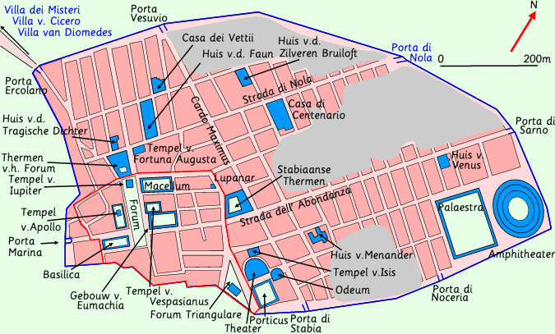
Het Romeinse Rijk - Pompeii
Wat gaan we doen?
Les doelen
Vorige les
Het Romeinse Rijk
Het keizerrijk
Zelfstandig werken
Afsluiting

Slide 9
Het Romeinse Keizerrijk
Rond 27 v.C. wordt het Romeinse rijk een Keizerrijk
Begrippen:
Pax Romana
Romanisering
Wat gaan we doen?
Les doelen
Vorige les
Het Romeinse Rijk
Het Keizerrijk
Zelfstandig werken
Afsluiting

Slide 10
Zelfstandig werken
Wat gaan we doen?
Les doelen
Vorige les
Het Romeinse Rijk
Het Keizerrijk
Zelfstandig werken
Afsluiting
Maak nu <invullen>
Klaar? -> Nakijken
Klaar met nakijken? -> ander vak

Slide 11
Afsluiting
Wat gaan we doen?
Les doelen
Vorige les
Het Romeinse Rijk
Filmpje
Zelfstandig werken
Afsluiting
Aan het eind van de les kunnen jullie uitleggen;
Hoe het Romeinse Rijk is ontstaan
Hoe het Romeinse Keizerrijk is ontstaan
Wat de voor en nadelen van het keizerrijk waren.
Wat de klassieke cultuur inhoud.
Wat Romanisering is.
Met als voorbeeld Pompeii
Begrippen
Romeins burgerrecht
Imperium
Pax romana
Klassieke Cultuur
Romanisering

